Slide 1
Анонс монографии «Элементы математической соционики»
Юрий Минаев

Slide 2
Структура монографии

Slide 3
Из аннотации

Slide 4
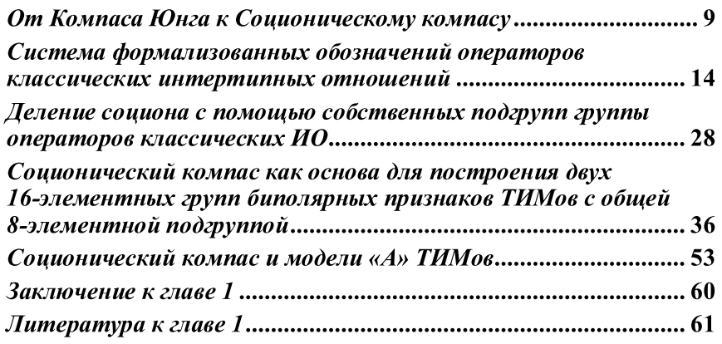
Глава 1. О том, что показывает Соционический компас

Slide 5
Компас Юнга и «свёрнутый» вариант Соционического компаса

Slide 6
Цитата из К.Г. Юнга о его «компасе»

Slide 7
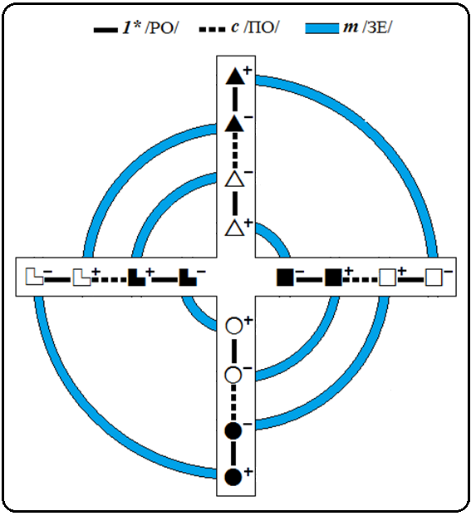
Тройка операторов {1*, c, m} симметричных ИО порождает 16‑элементную некоммутативную группу

Slide 8
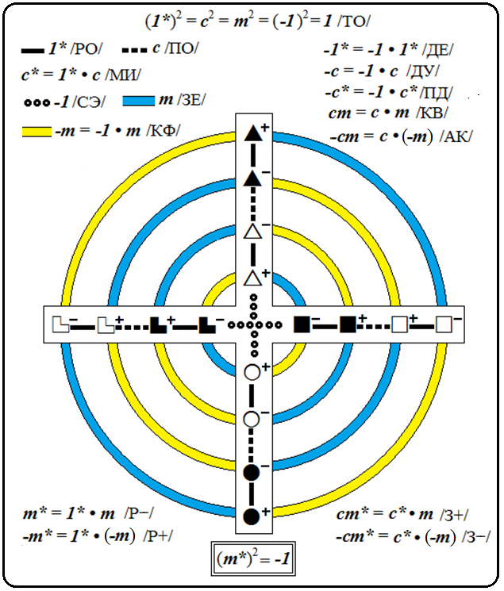
Операторы классических интертипных отношений на «развёрнутом» варианте Соционического компаса

Slide 9
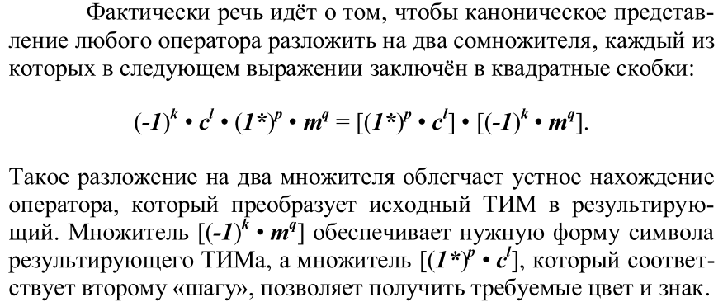
Алгоритм составления формализованного обозначения оператора классических ИО методом разложения канонического представления на множители

Slide 10
Графы Кэли для трёх разновидностей подгрупп порядка 8 группы операторов классических интертипных отношений

Slide 11
Графы Кэли для двух разновидностей подгрупп порядка 4 группы операторов классических интертипных отношений

Slide 12
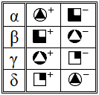
Распределение дуальных пар по квадрам («формула»: {-c, m, -cm}) с учётом принадлежности к полюсам биполярного признака правые / левые
Распределение дуальных пар по квадрам («формула»: {-c, m, -cm}) с учётом принадлежности к полюсам биполярного признака правые / левые

Slide 13
Используемая группа биполярных признаков информационных аспектов

Slide 14
Использование Соционического компаса для введения одной из возможных систем образующих группы ЮМПов

Slide 15
Использование Соционического компаса для введения одной из возможных систем образующих группы АРПов
Использование Соционического компаса для введения одной из возможных систем образующих группы АРПов

Slide 17
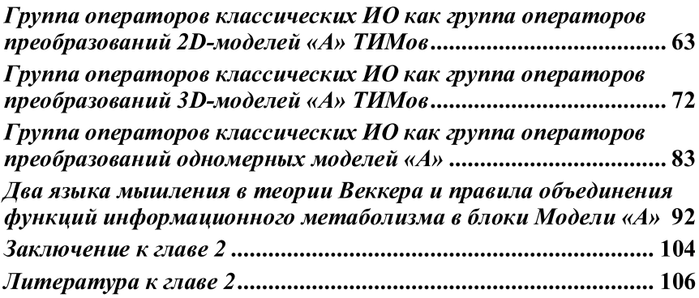
Глава 2. Операторы интертипных отношений как операторы преобразований моделей «А» типов информационного метаболизма

Slide 18
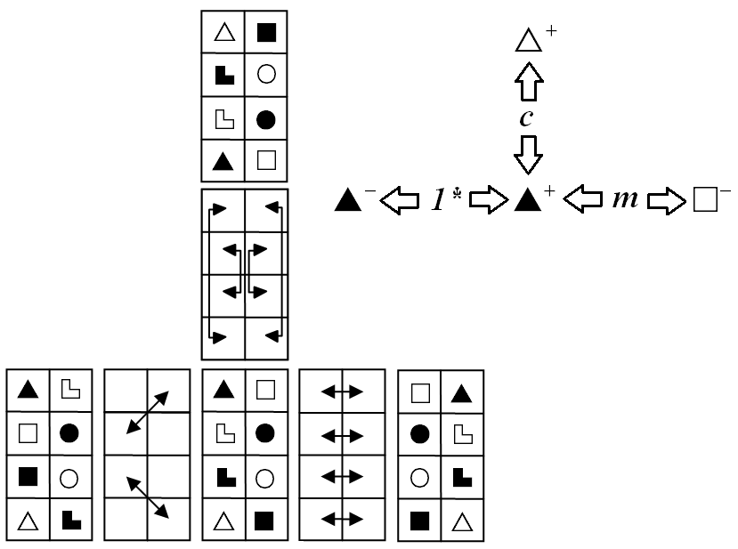
Два представления множества образующих группы операторов классических ИО

Slide 19
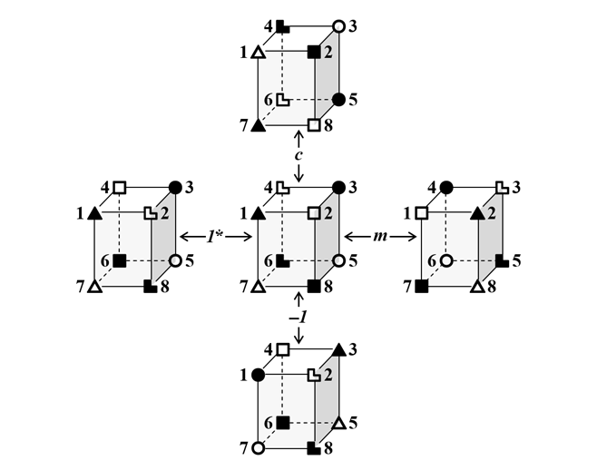
Соответствие элементов расширенных множеств образующих группы операторов классических ИО и группы преобразований самосовмещений тетрагональной призмы

Slide 20
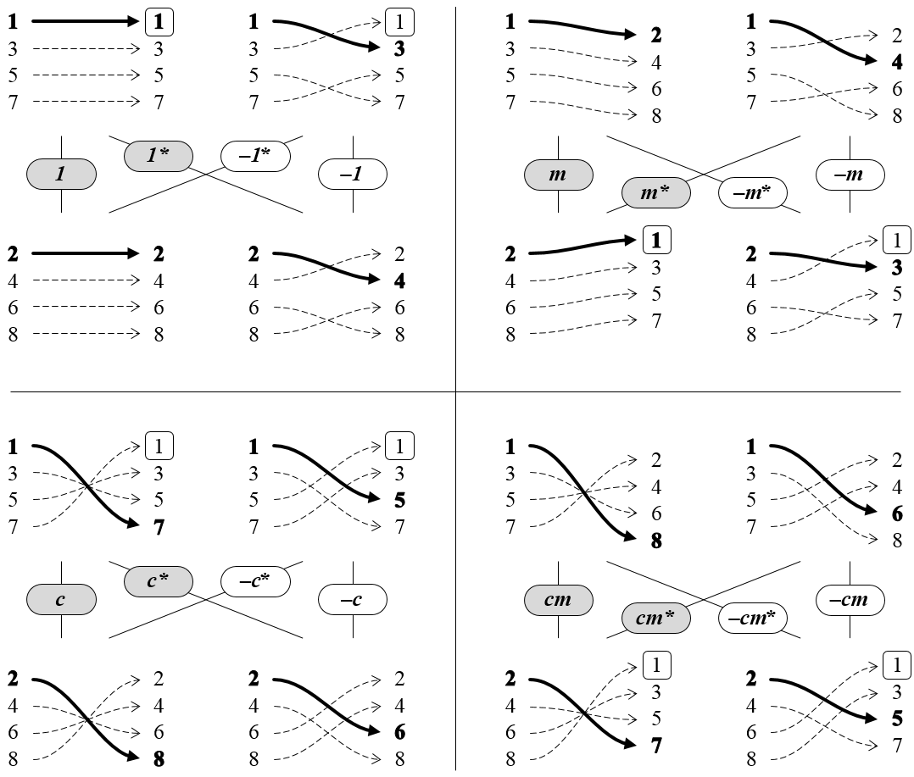
Четыре очевидных дихотомии 16‑элементного множества формализованных обозначений операторов классических ИО

Slide 21
Мышление как межъязыковой обратимый перевод

Slide 22
Глава 3. Взгляд на биполярные признаки типов информационного метаболизма с точки зрения классических интертипных отношений

Slide 24
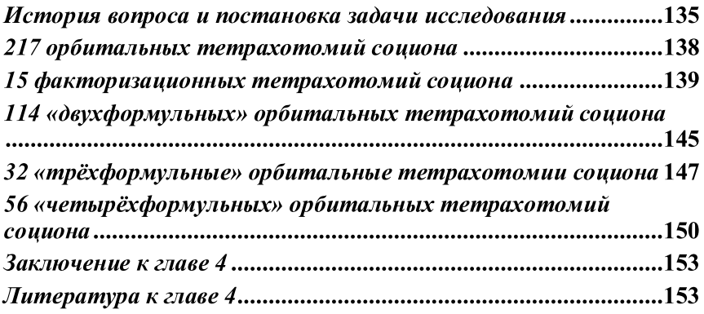
Глава 4. Классические орбитальные тетрахотомии и вербализированные дихотомии социона

Slide 25
Соционика глазами математика URL: http://kasiukov.com/socionics/html/index.html

Slide 26
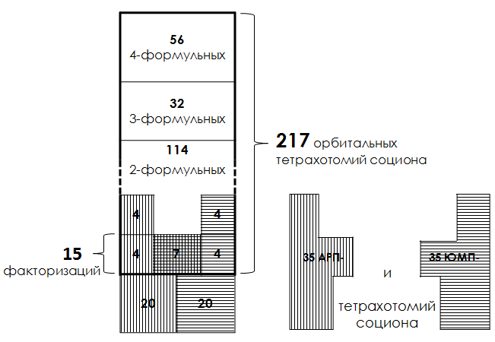
Организация орбитальных тетрахотомий социона с помощью пар ортогональных дихотомий, вербализированных АРПами и ЮМПами

Slide 27
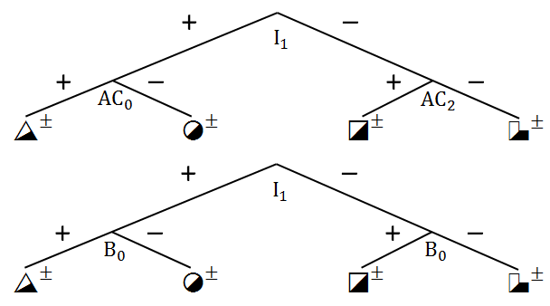
Факторизация социона по подгруппе {1, c, 1*, c*} ({ТО, ПО, РО, МИ}), выполненная с помощью трёх АРПов или двух ЮМПов

Slide 28
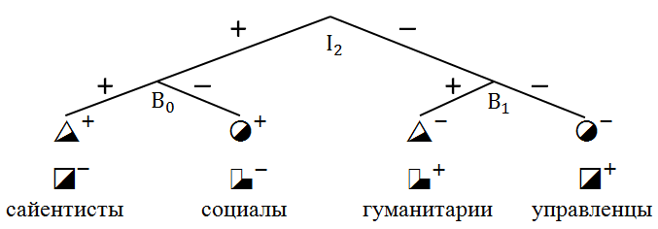
Деление социона на клубы, выполненное с помощью трёх ЮМПов

Slide 29
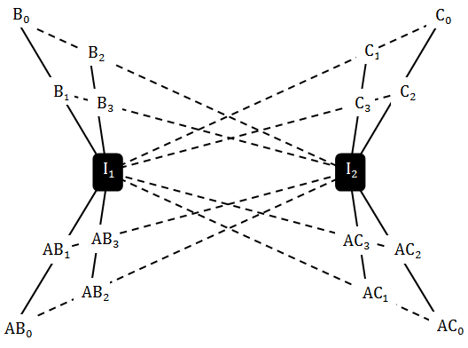
Биполярные признаки, которые будут использоваться для организации «трёхформульных» орбитальных тетрахотомий социона

Slide 30
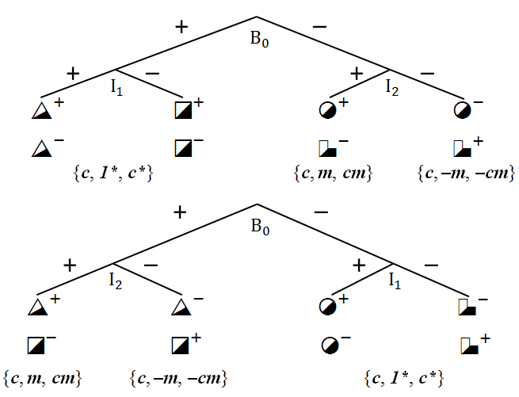
Пример организации «трёхформульной» орбитальной тетрахотомии социона с помощью трёх биполярных признаков

Slide 31
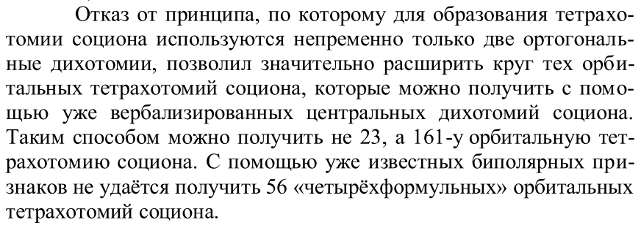

Slide 32
Спасибо за внимание!

